Slide 1
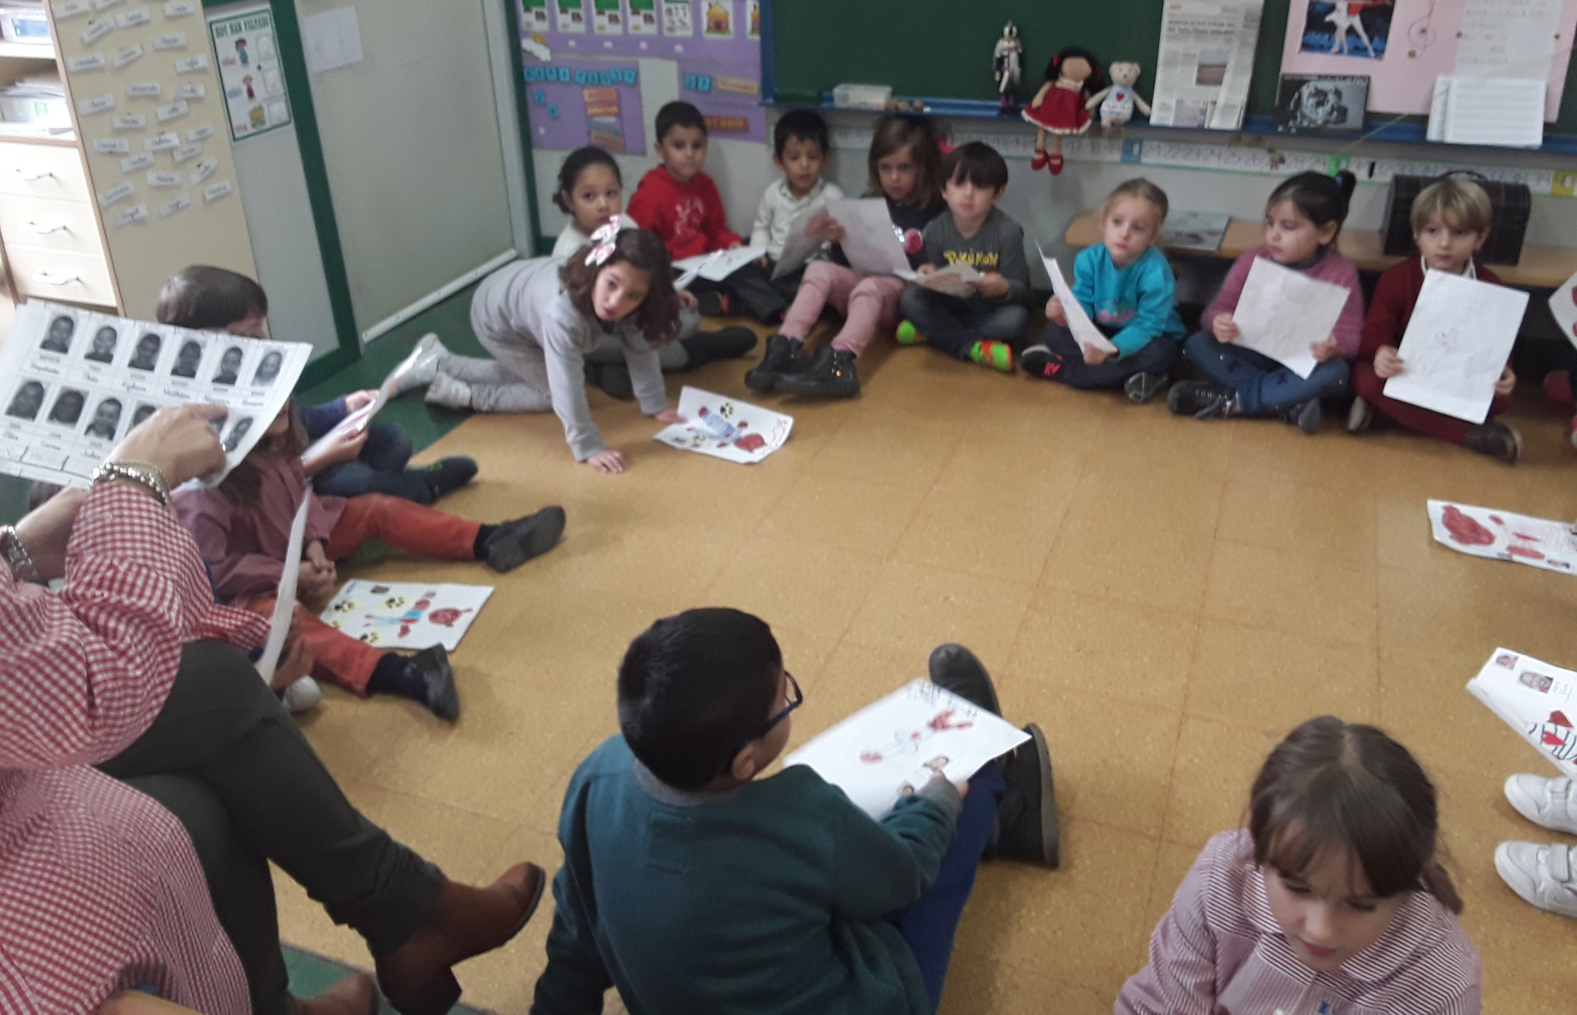
Recibimos una carta personalizada y aprendemos a pronunciar el nombre de nuestros corresponsales franceses.

Slide 2
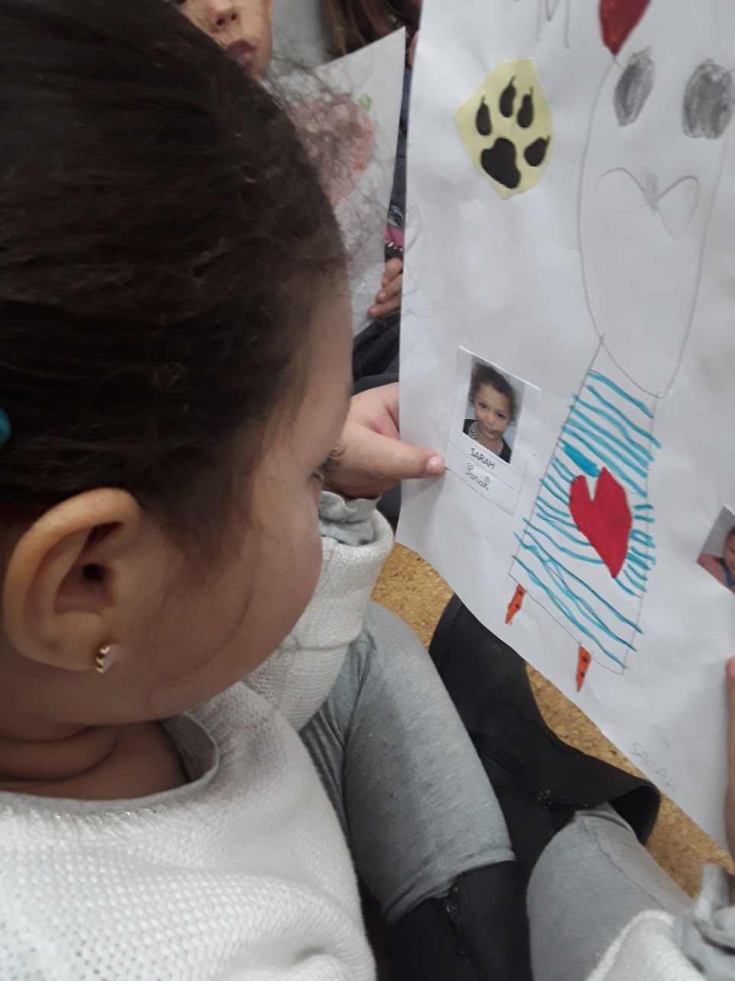
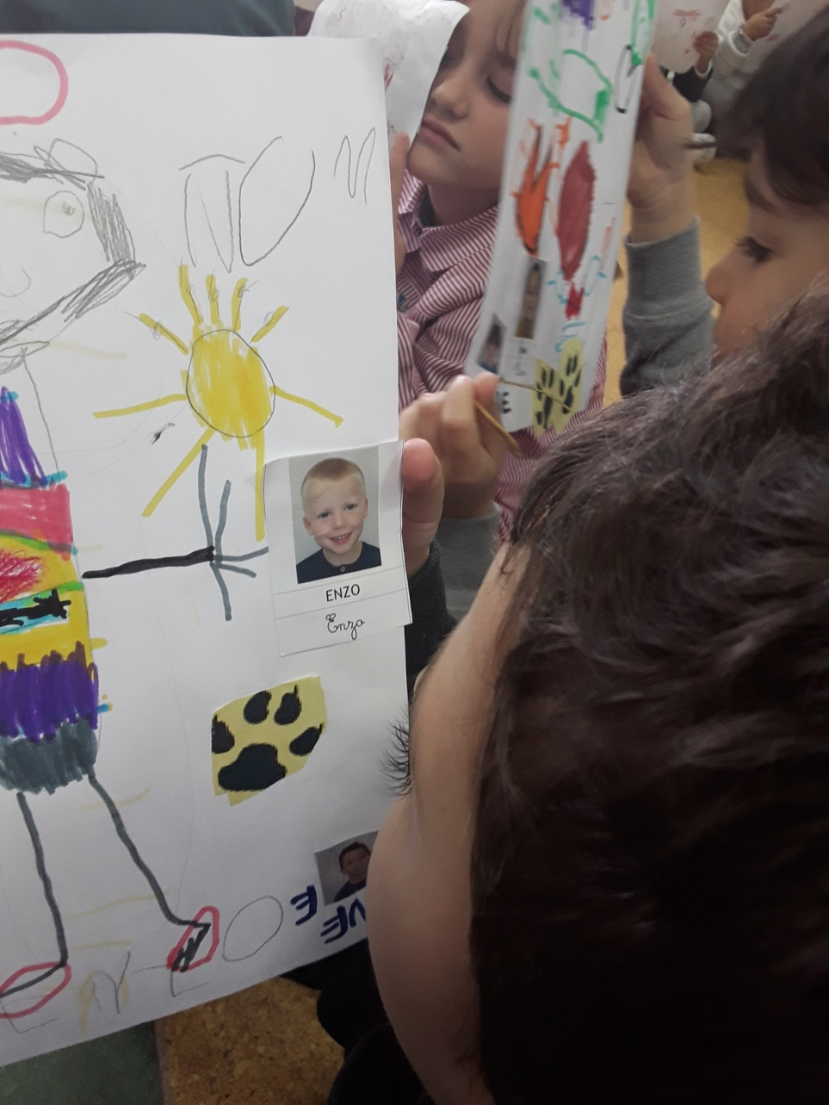
Leemos en los ojos de nuestros amigos.

Slide 3
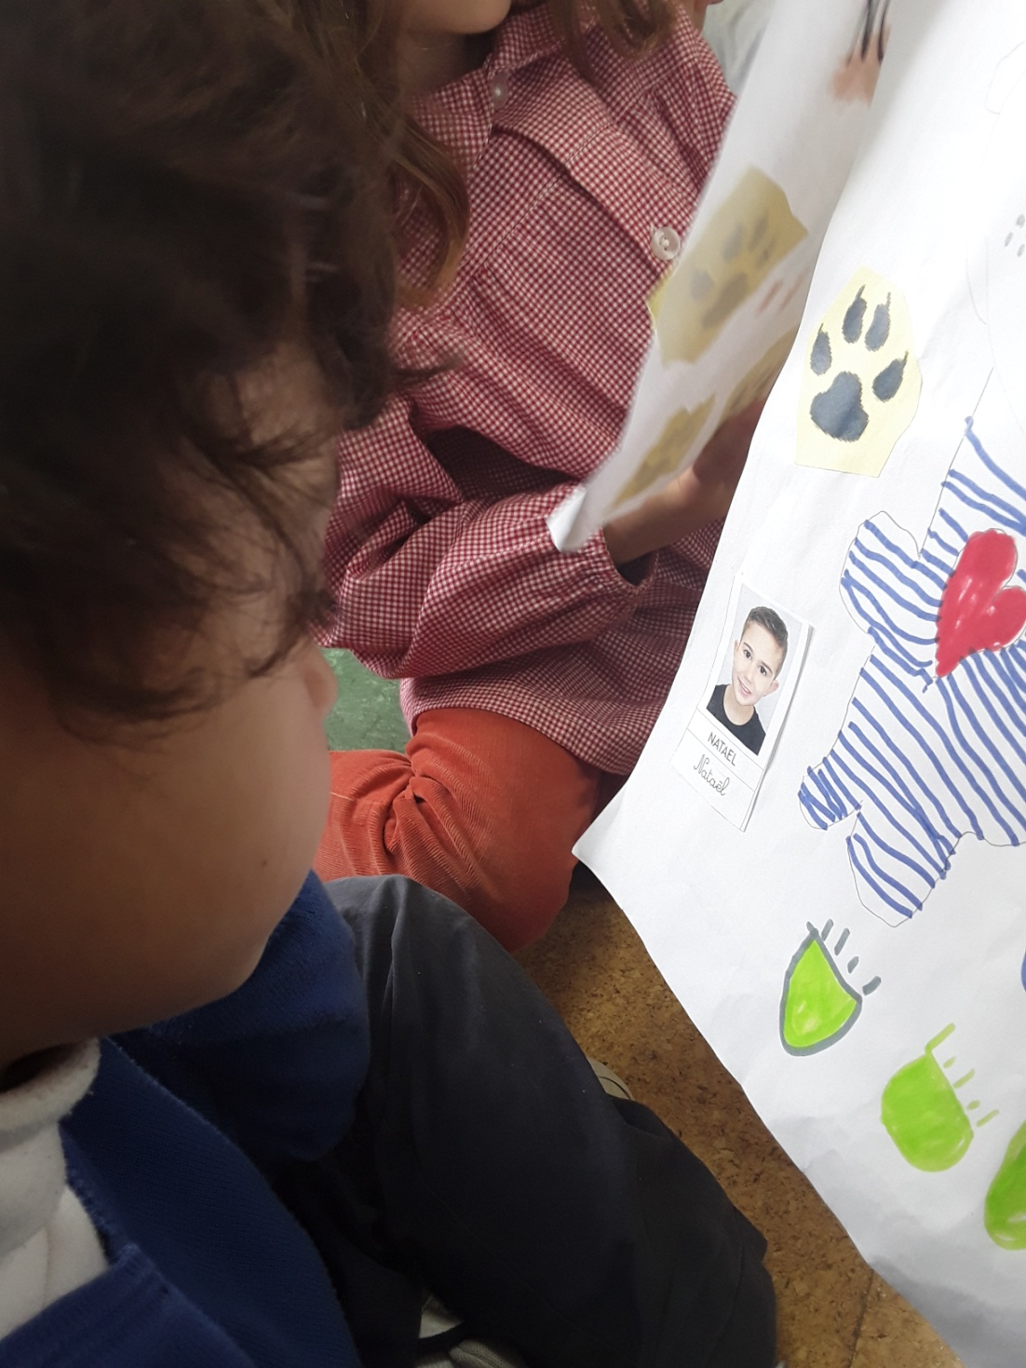
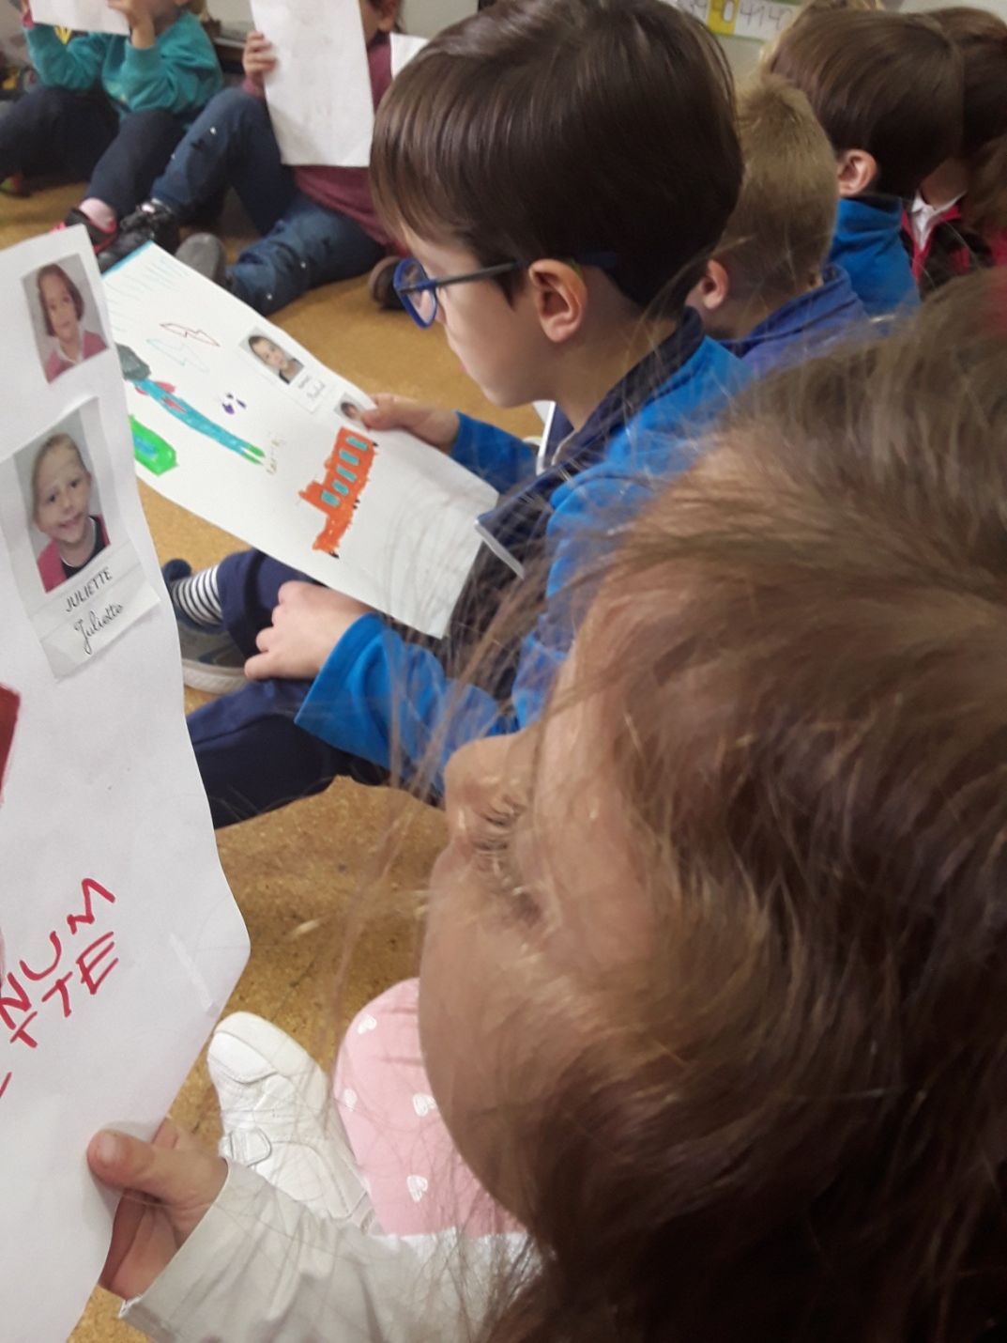

Slide 4
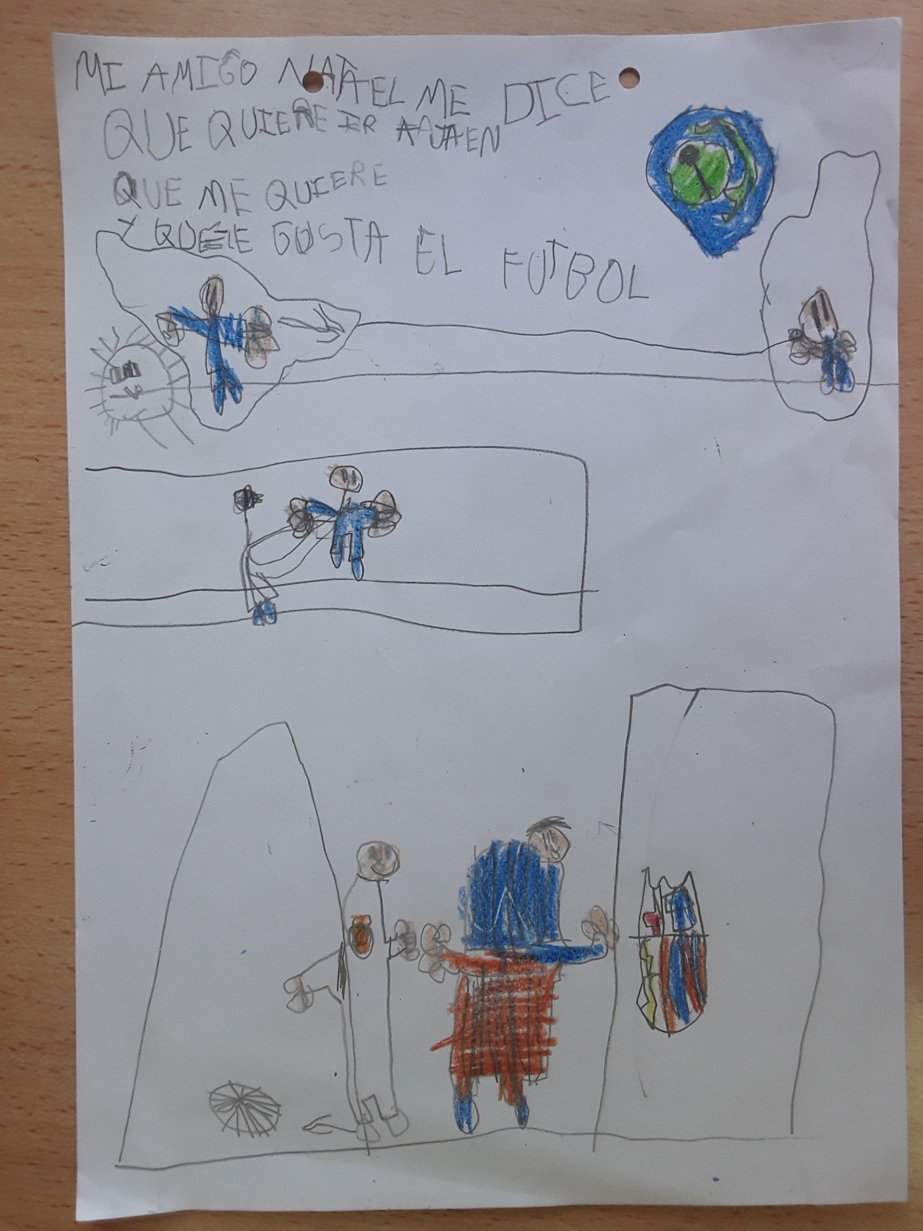
Mi amigo Natael me dice que quiere ir a Jaén. Que me quiere y que le gusta el fútbol.
Mon ami Natael me dit qu'il veut aller à Jaén. Qui m'aime et qui aime le football.

Slide 5
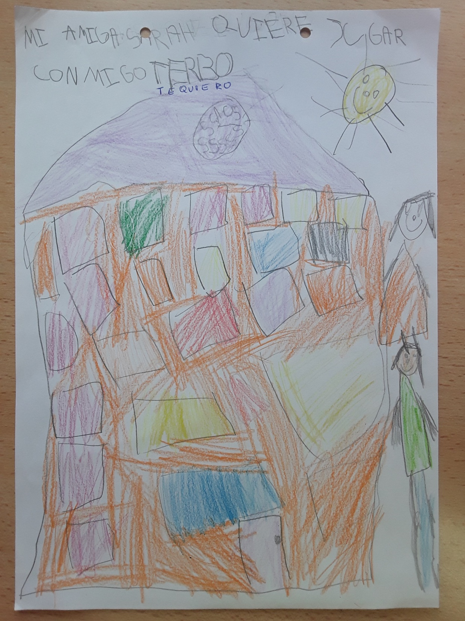
MI AMIGA SARAH QUIERE JUGAR CONMIGO TE QUIERO
MON AMI SARAH VEUT JOUER AVEC MOI
JE T'AIME

Slide 6
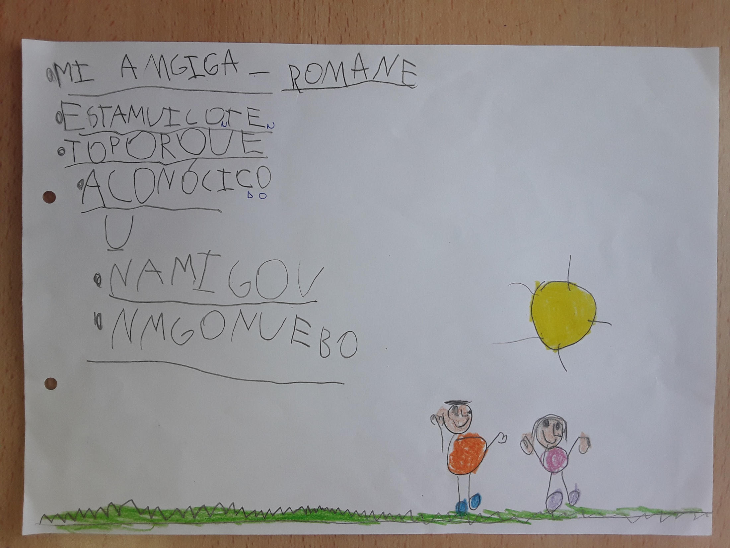
MI AMIGA ROMANE ESTA MUY CONTENTO PORQUE HA CONOCIDO UN AMIGO NUEVO
MON AMI ROMANE EST TRÈS HEUREUX PARCE QU'IL A CONNU UN NOUVEL AMI

Slide 7
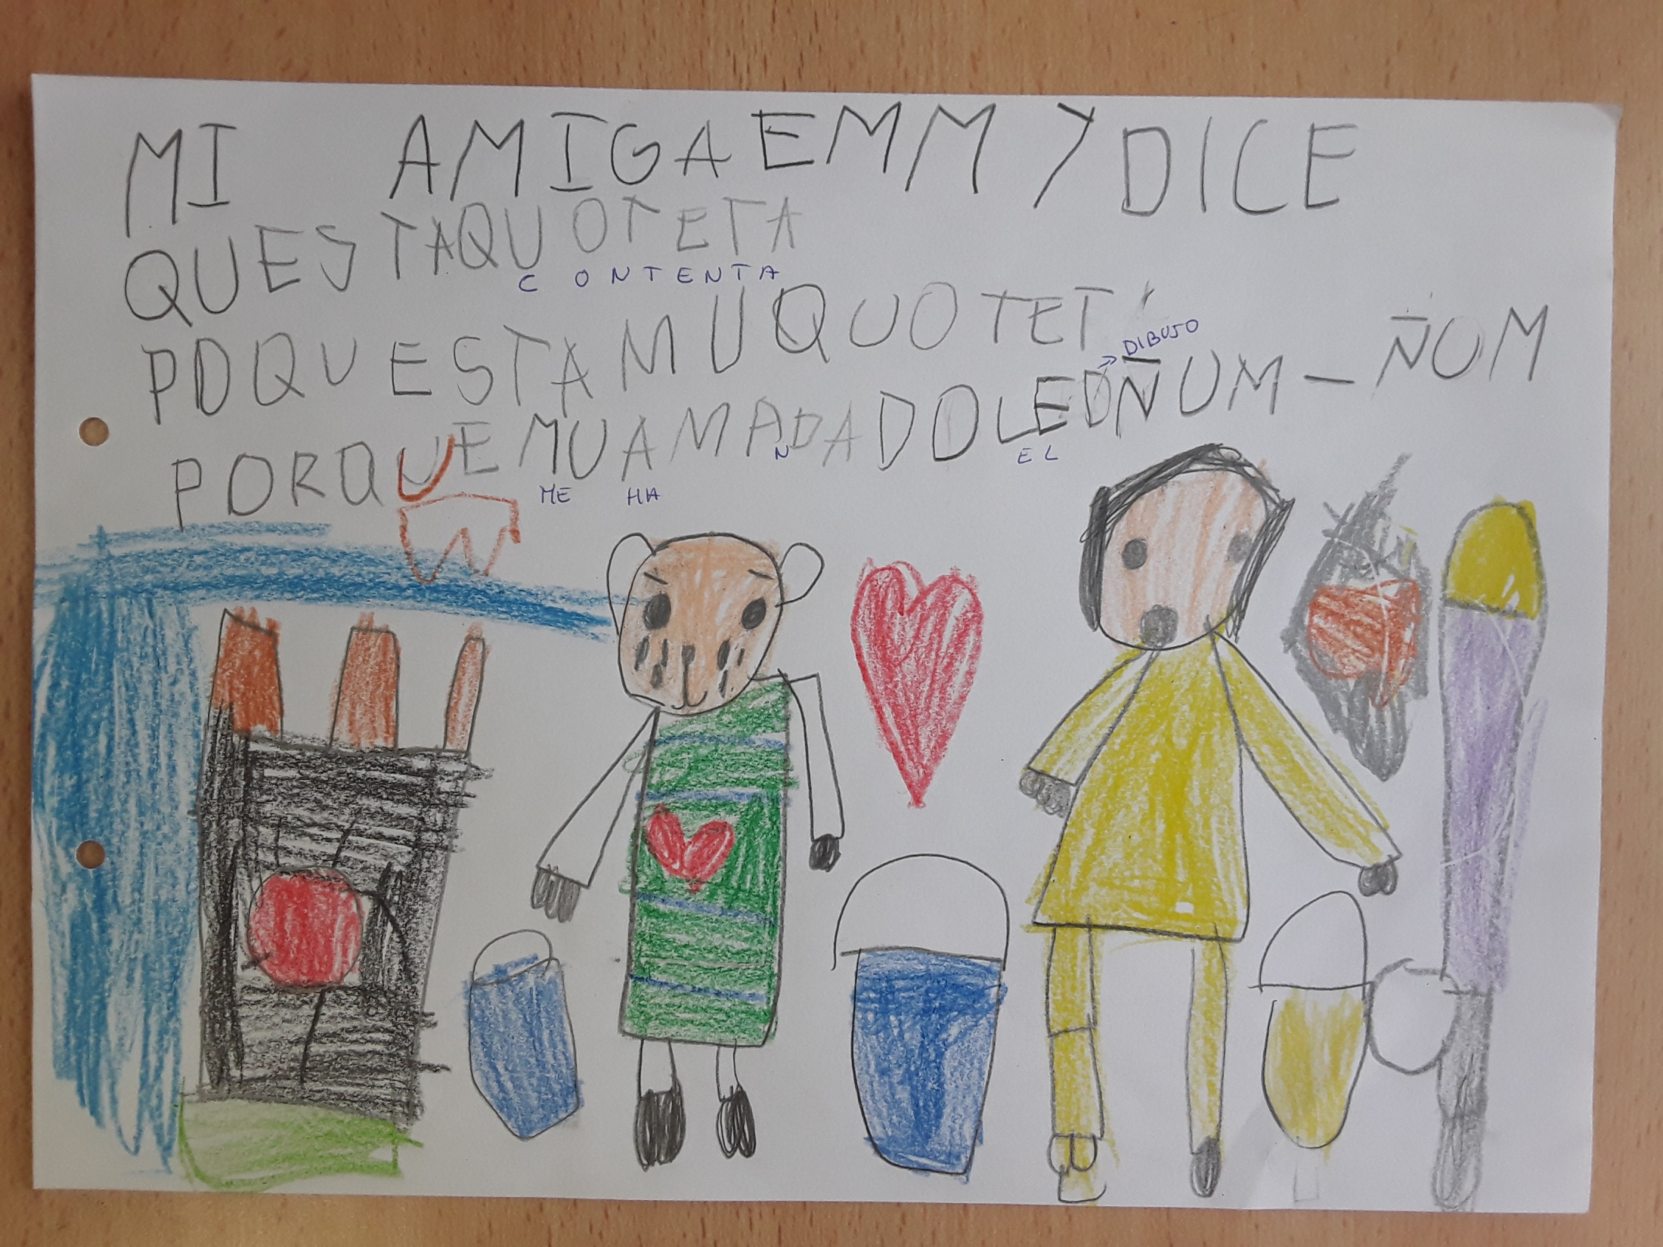
MI AMIGA EMMY DICE QUE ESTA CONTENTA PORQUE ME HA MANDADO EL DIBUJO DE ÑUM-ÑUM
MON AMI EMMY DIT QUE C'EST CONSTANT PARCE QU'IL M'A ENVOYÉ LE DESSIN DE ÑUM-ÑUM

Slide 8
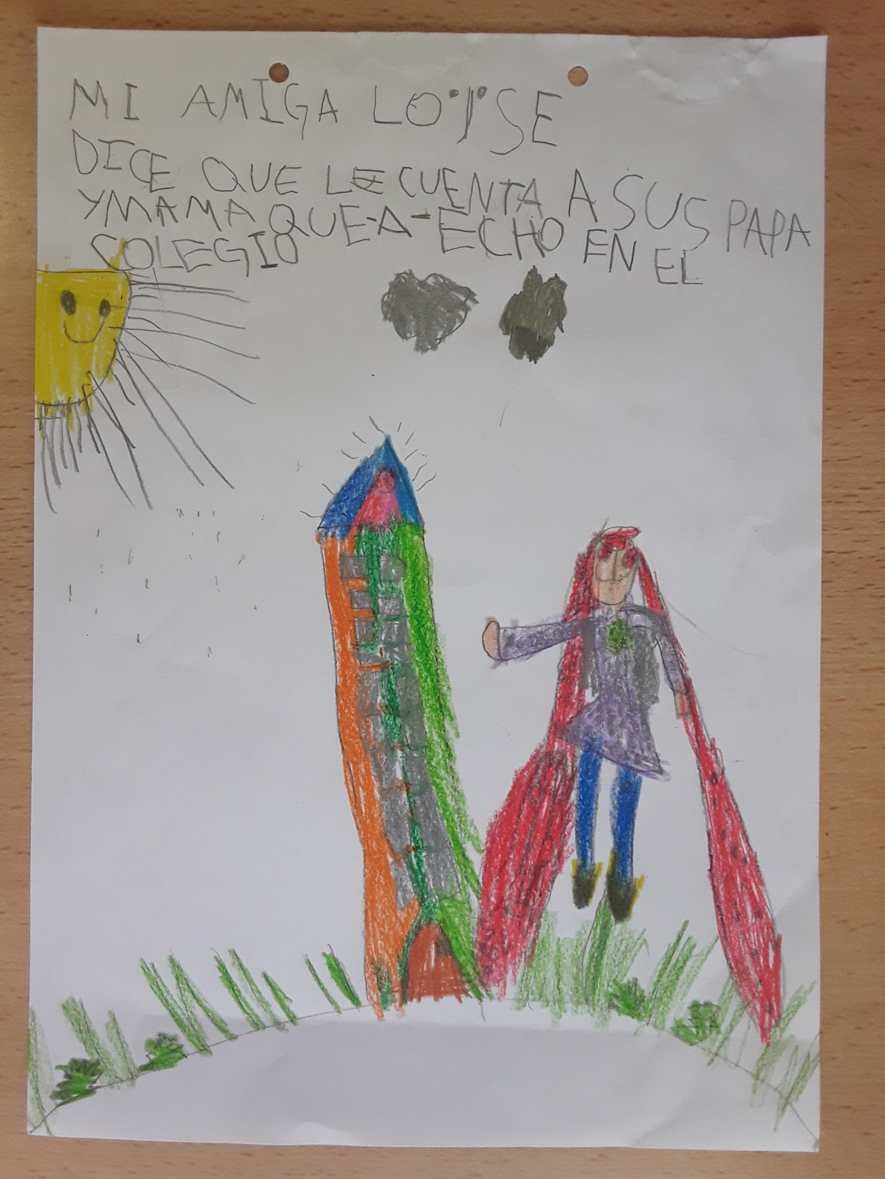
MI AMIGA LOISE DICE QUE LE CUENTA A SUS PAPA Y MAMA QUE HA HECHO EN EL COLEGIO
MON AMI LOISE DIT QU'IL DIT SON PAPE ET MAMAN QU'IL A FAIT À L'ÉCOLE

Slide 9
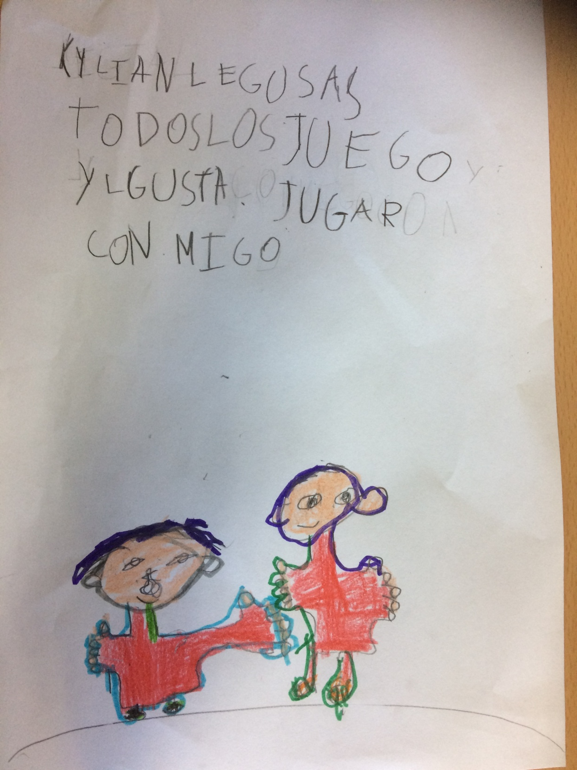
A KYLIAN LE GUSTAN TODOS LOS JUEGOS Y LE GUSTA JUGAR CONMIGO
KYLIAN AIME TOUS LES JEUX ET AIME JOUER AVEC MOI

Slide 10
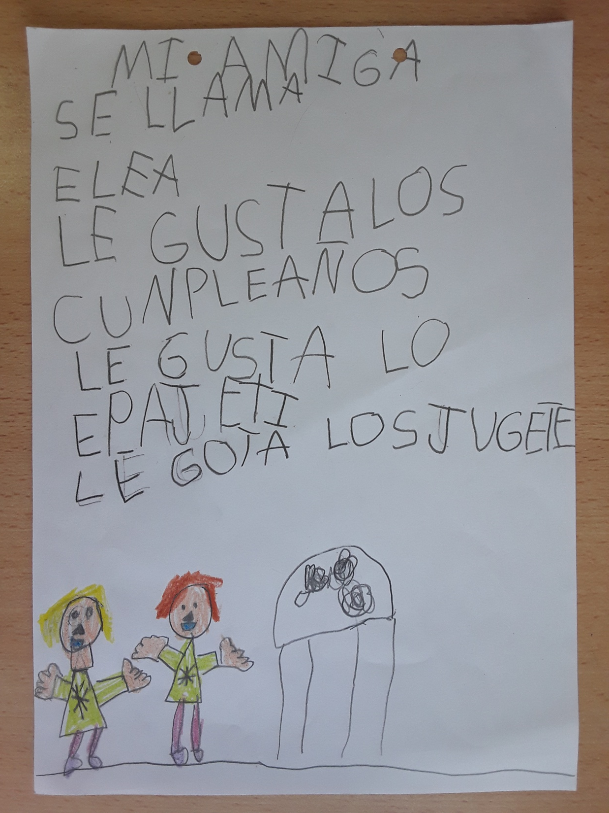
MI AMIGA SE LLAMA ELEA
LE GUSTAN LOS CUMPLEAÑOS
LE GUSTAN LOS ESPAGUETIS
LE GUSTAN LOS JUGUETES
MON AMI EST APPELÉ ELEA
VOUS AIMEZ LES ANNIVERSAIRES
VOUS AIMEZ SPAGHETTI
VOUS AIMEZ LES JOUETS

Slide 11
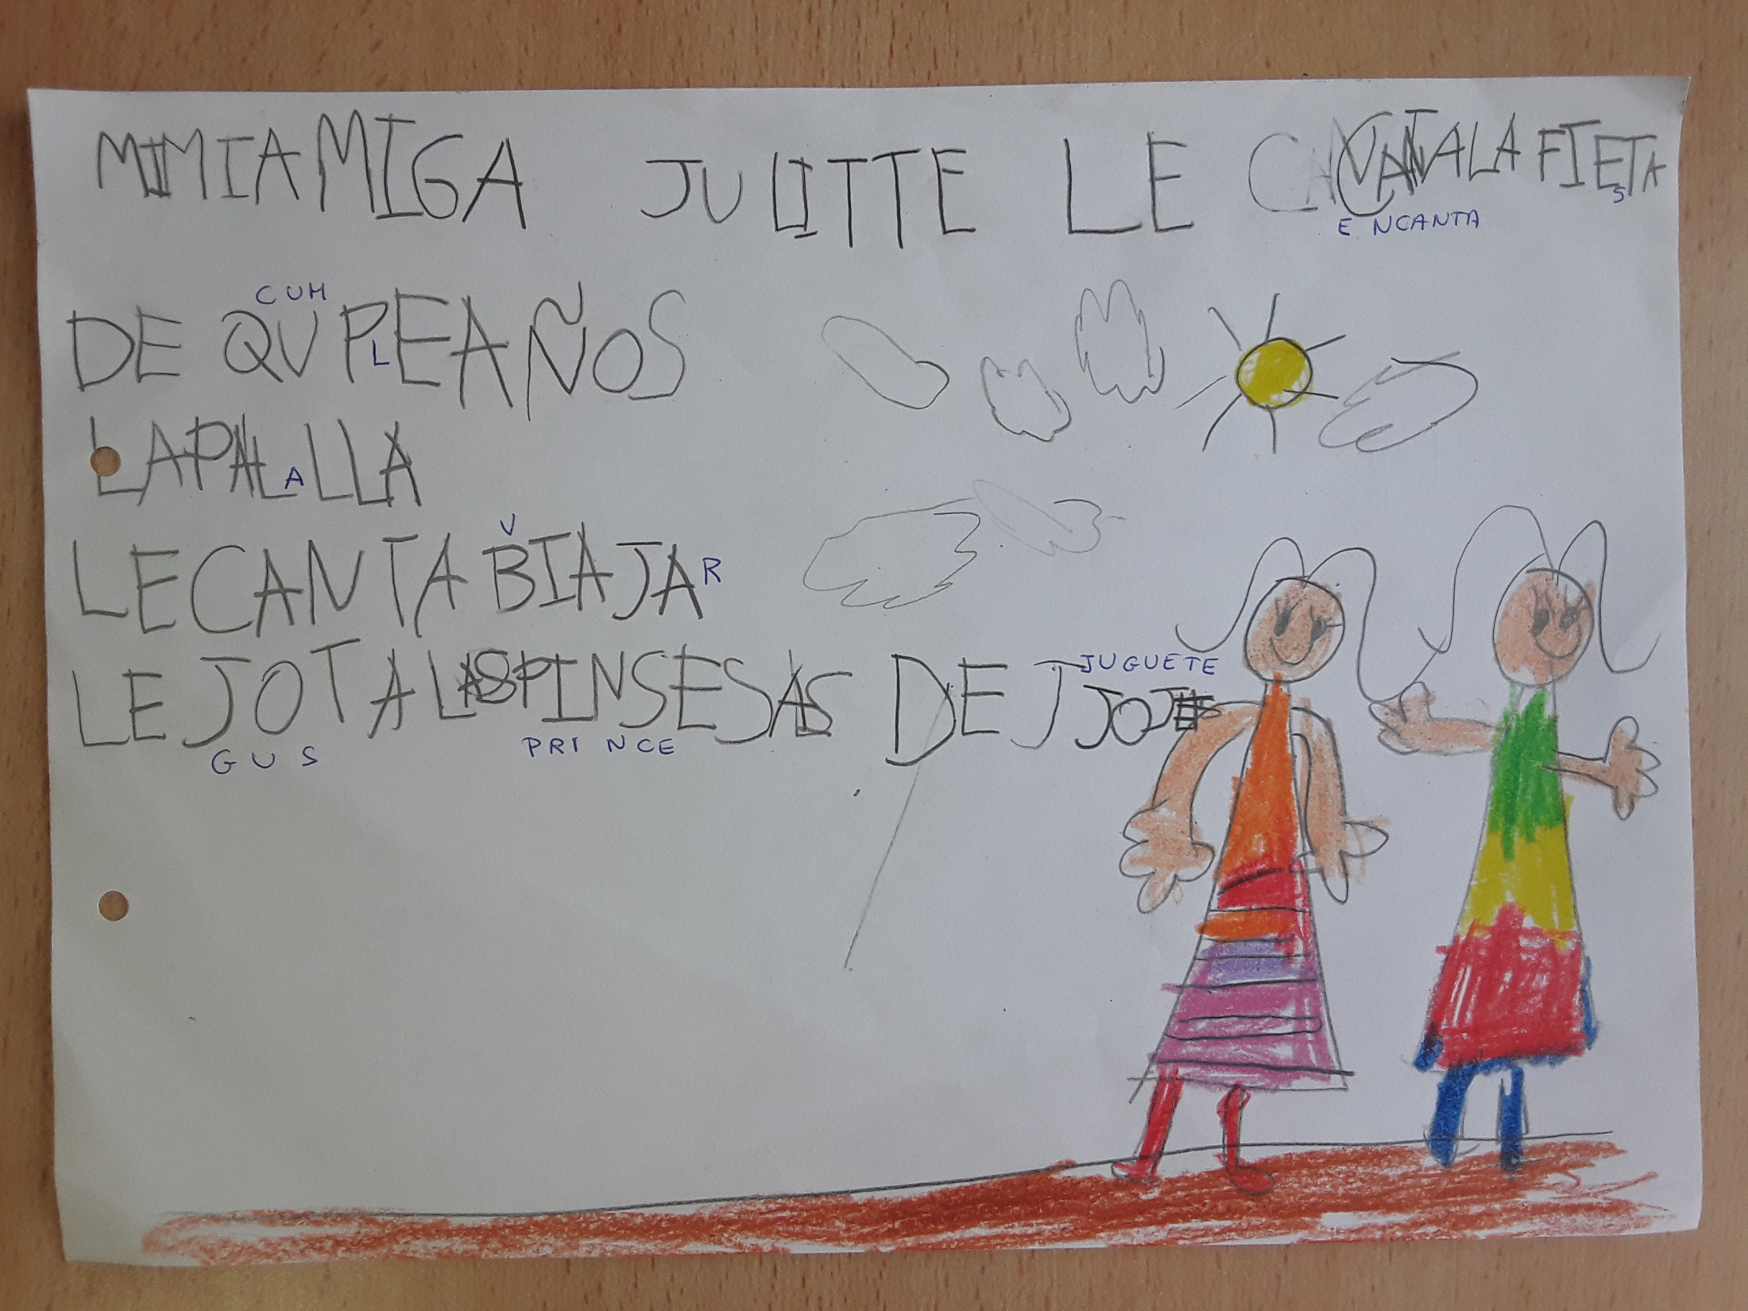
MI AMIGA JULIETTE LE ENCANTAN LAS FIESTAS DE CUMPLEAÑOS
LA PAELLA
LE ENCANTA VIAJAR
LE GUSTA LAS PRINCESAS DE JUGUETE
MON AMI JULIETTE VOUS AIME LES FÊTES D'ANNIVERSAIRE
LA PAELLA
IL AIME TRAVELLING
AIME LES PRINCESSES

Slide 12
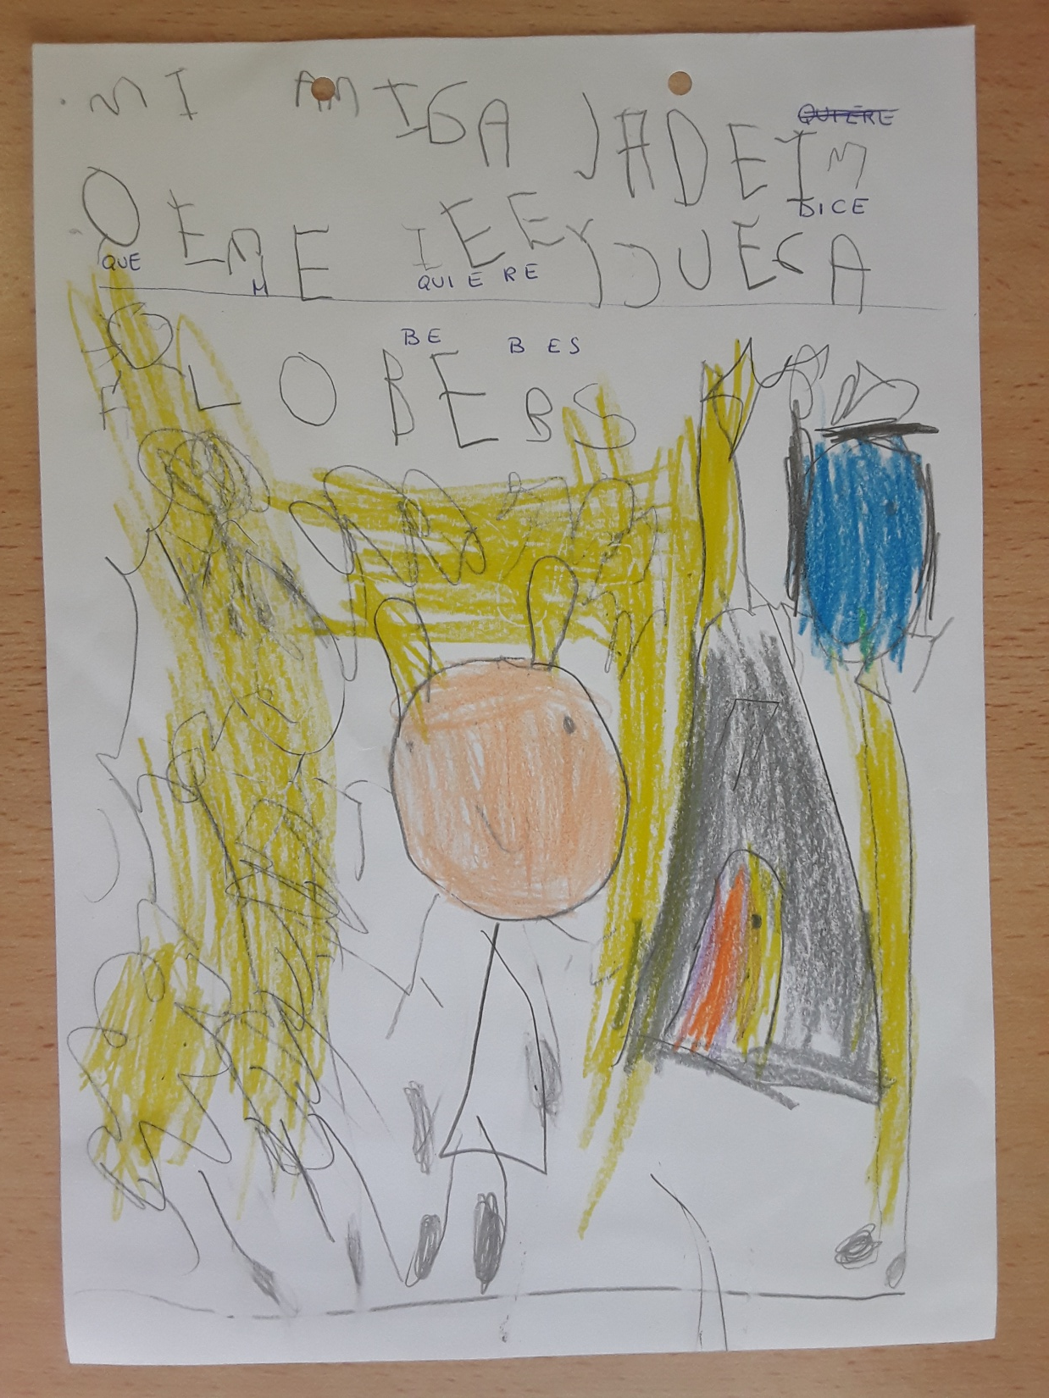
MI AMIGA JADE DICE QUE ME QUIERE Y JUEGA A LOS BEBES
MON AMI JADE DIT QU'IL M'AIME ET JOUE LES BÉBÉS

Slide 13
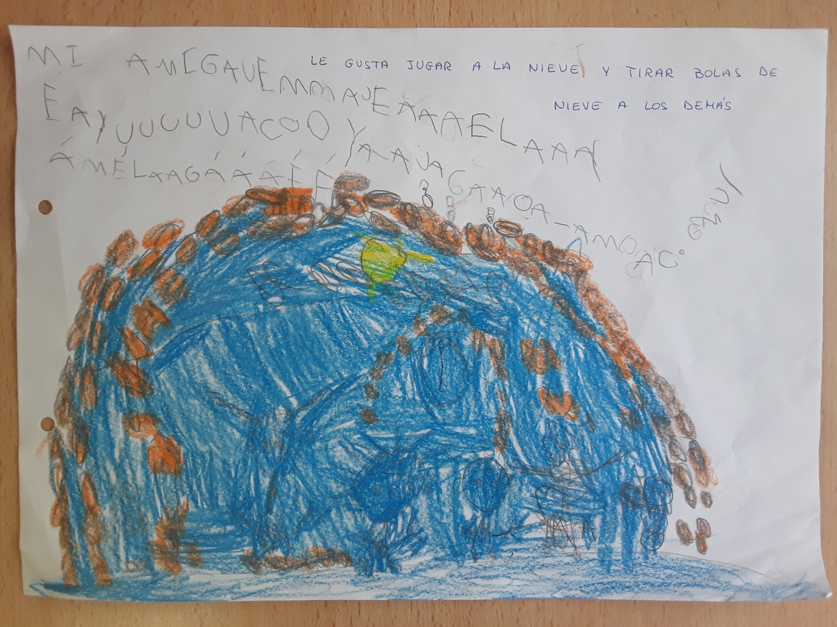
MI AMIGA OCÈANE LE GUSTA JUGAR A LA NIEVE Y TIRAR BOLAS A LOS DEMAS
MON AMI OCÈANE AIME JOUER LA NEIGE ET JETER DES BOULES AUX AUTRES

Slide 14
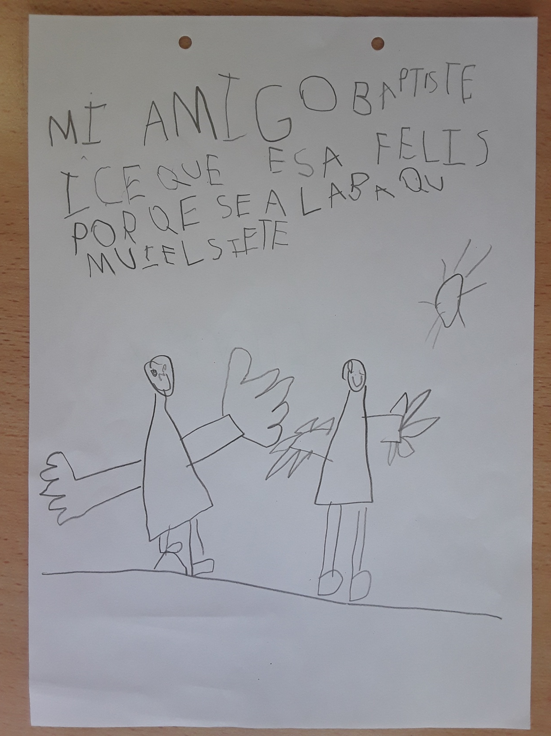
MI AMIGO BAPTISTE DICE QUE ESTÁ FELIZPORQUE SE LAVA MIUY BIEN LOS DIENTES
MON AMI BAPTISTE DIT QU'IL EST HEUREUX PARCE QU'IL LAISSE MA WET MES DENTS

Slide 15
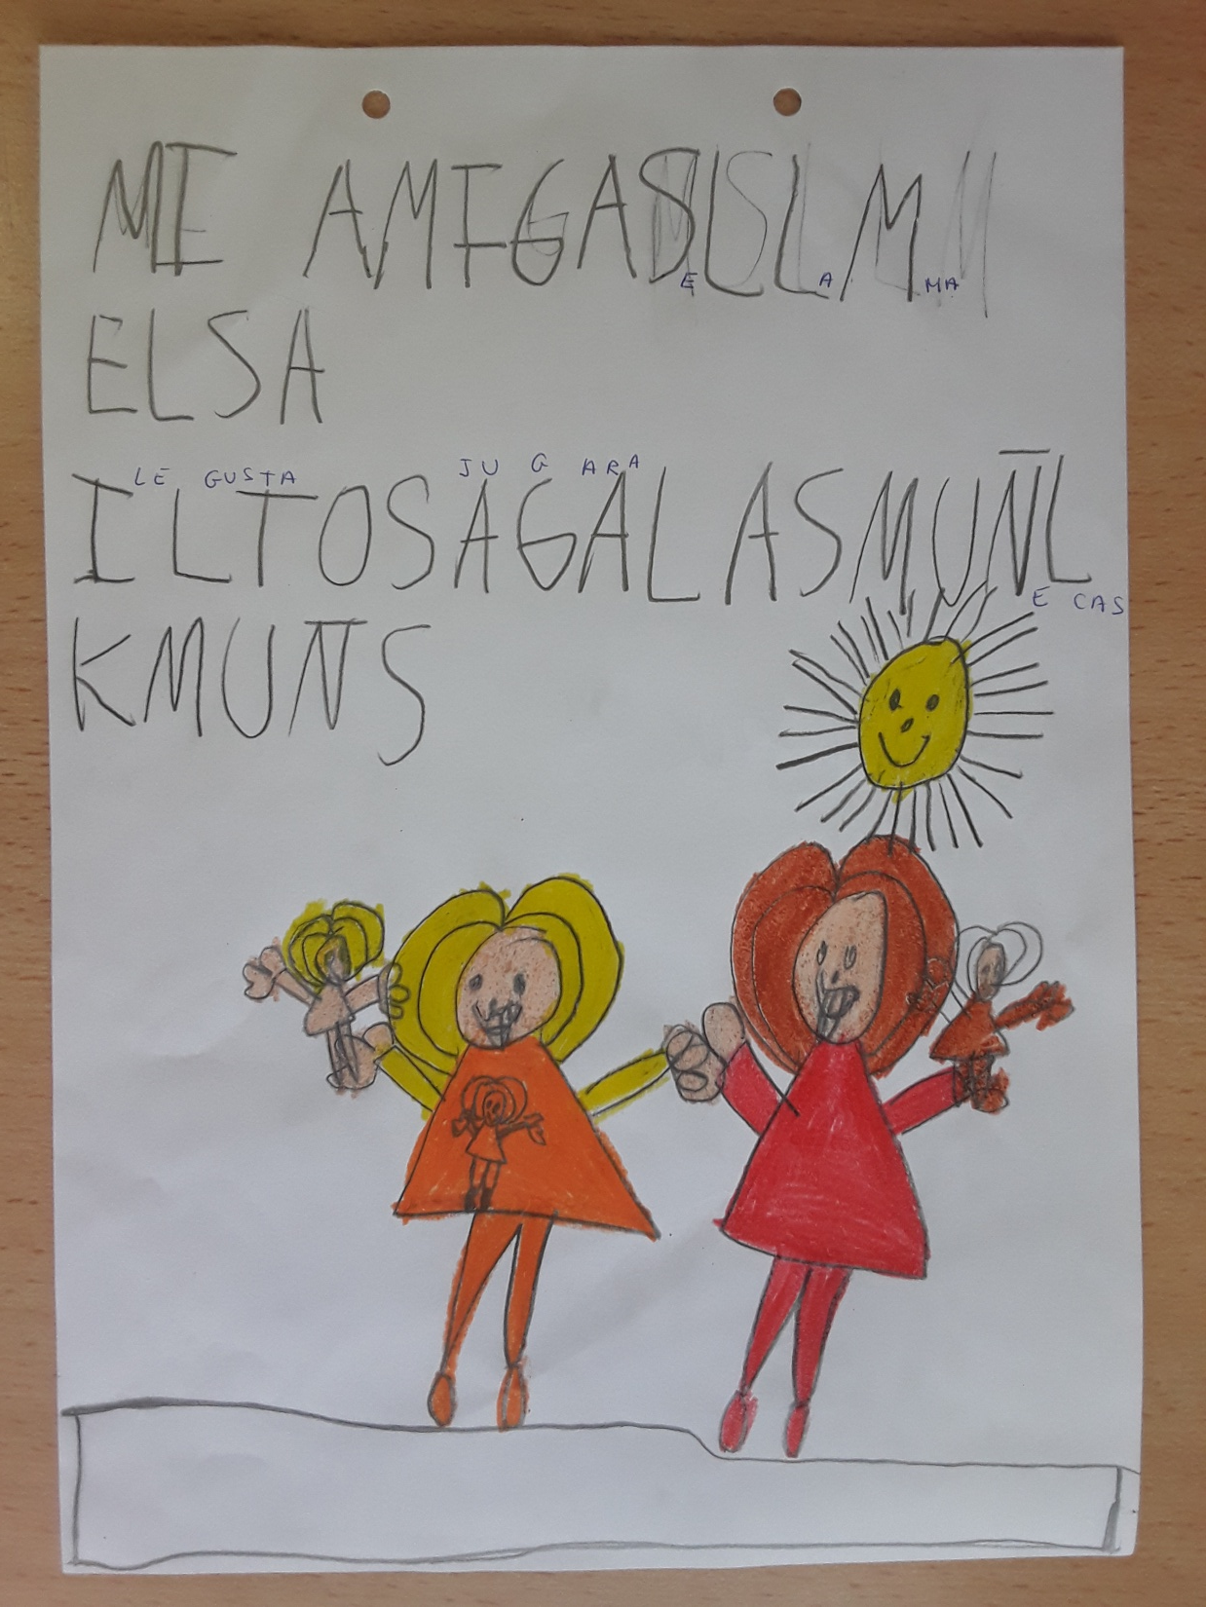
A MI AMIGA ELSA LE GUSTA JUGAR CON LAS MUÑECAS
MON AMI ELSA AIME JOUER AVEC LES POUPÉES

Slide 16
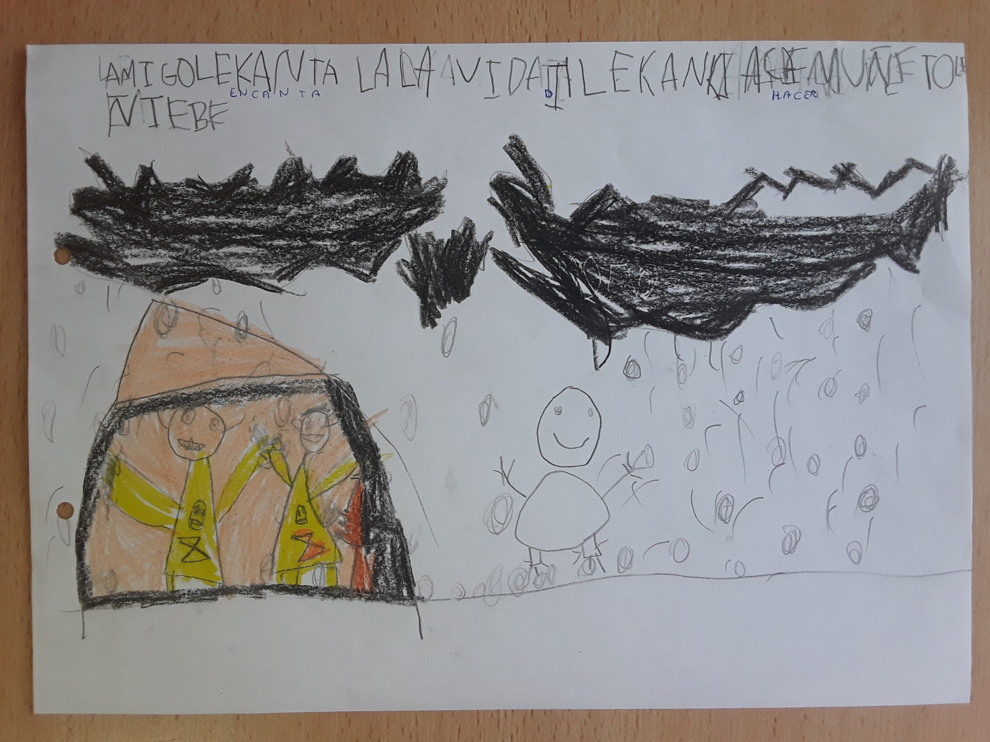
A MI AMIGO THEO LE ENCANTA LA NAVIDAD Y LE ENCANTA HACER MUÑECOS DE NIEVE
MON AMI THEO AIME NOËL ET L'AIME POUR FAIRE DES POUPÉES À NEIGE

Slide 17
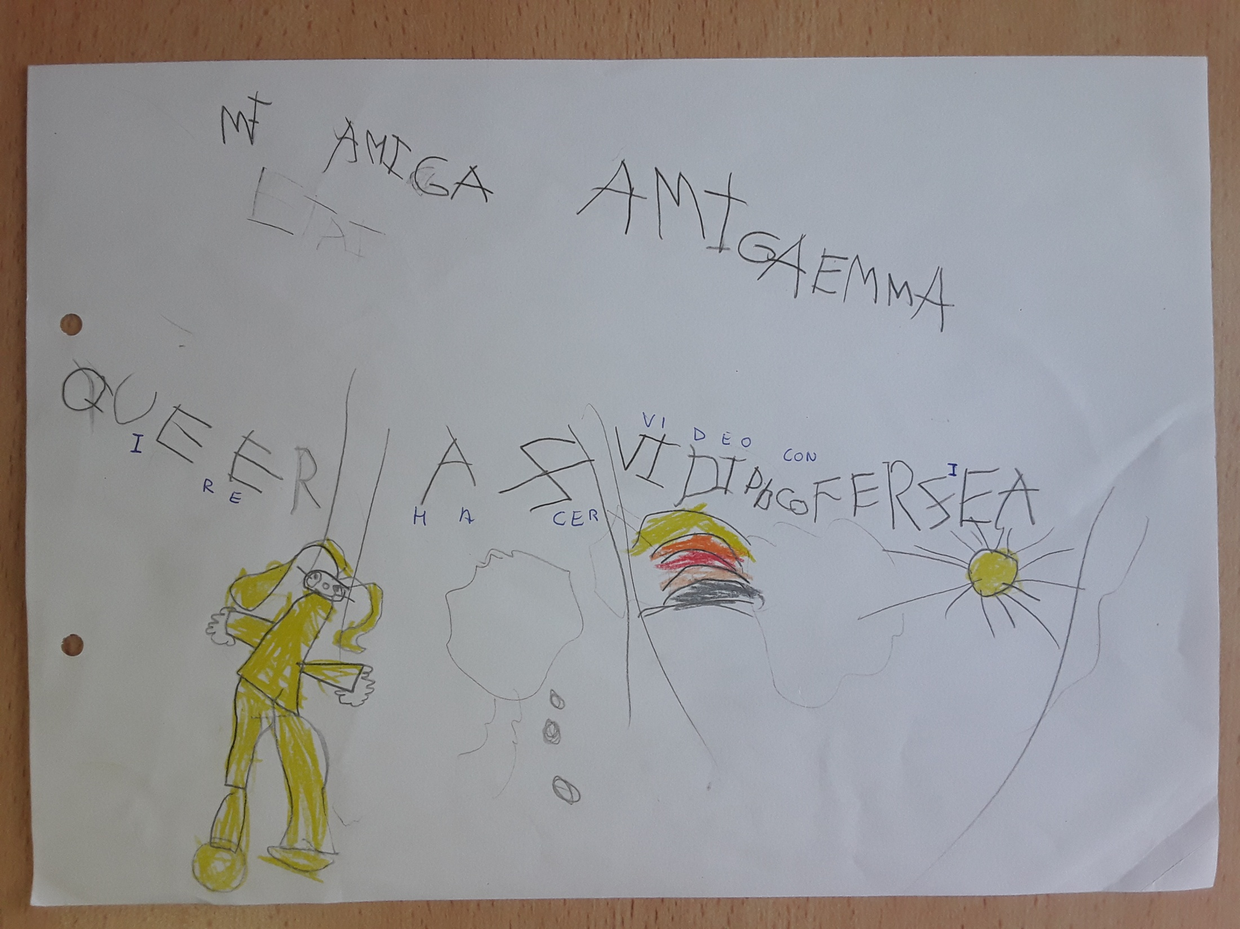
MI AMIGA EMMA QUIERE HACER VIDEOCONFERENCIA
MON AMI EMMA VEUT FAIRE DE LA VIDÉOCONFÉRENCE

Slide 18
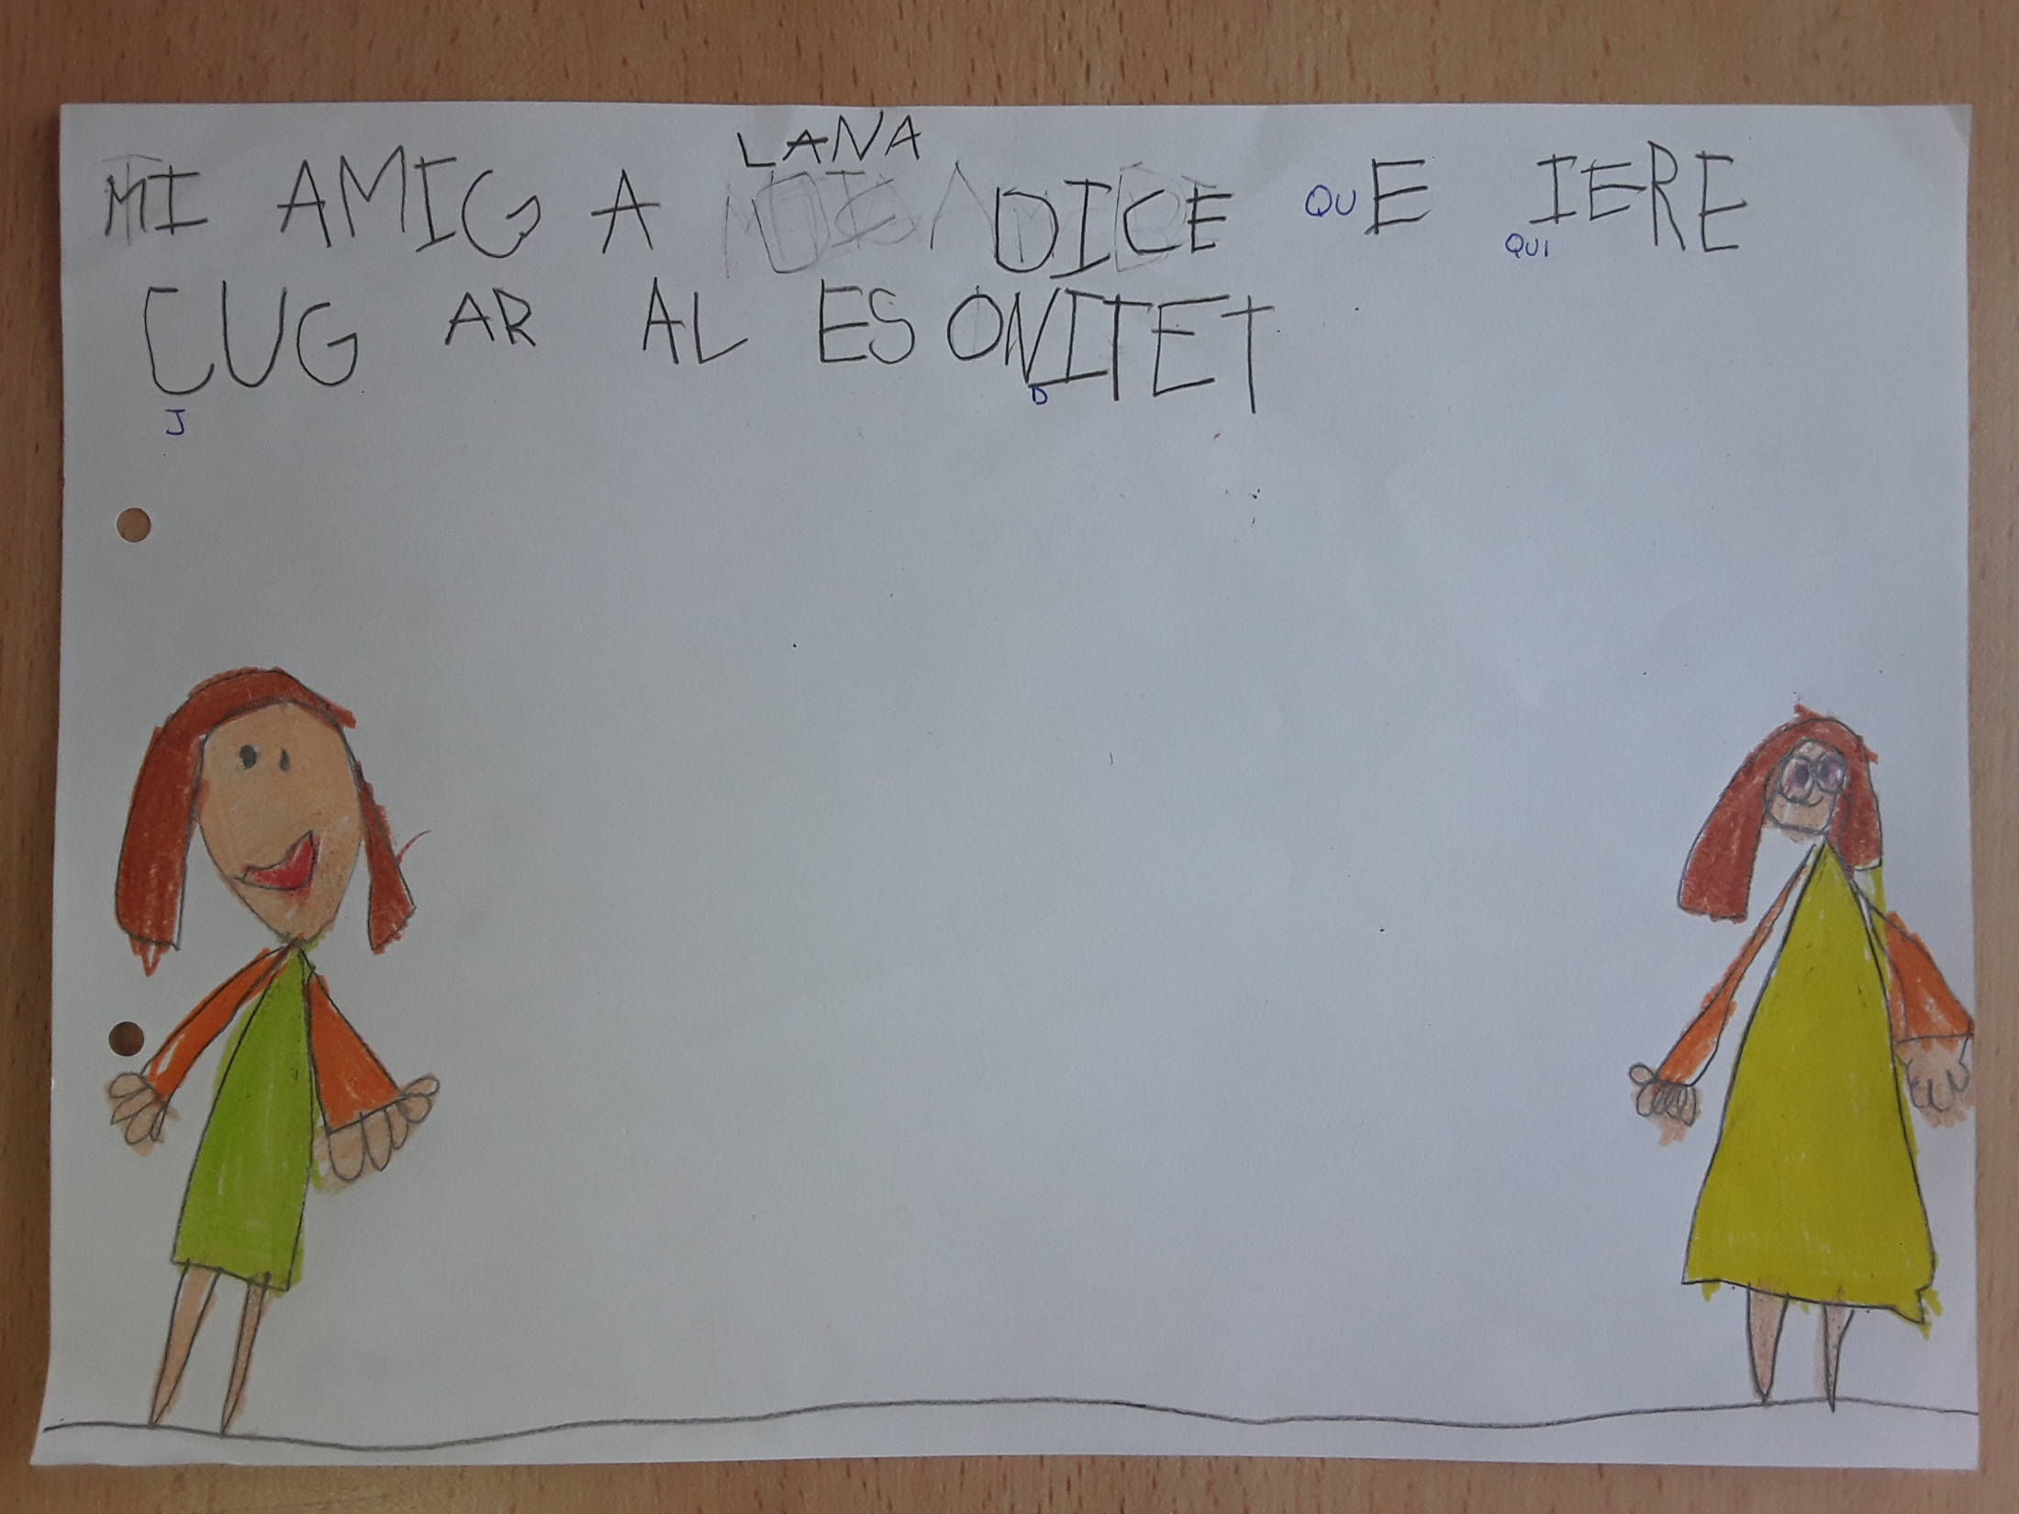
MI AMIGA LANA DICE QUE QUIERE JUGAR AL ESCONDITE
MON AMI LANA DIT QU'IL VEUT JOUER DE L'ESCONDITE

Slide 19
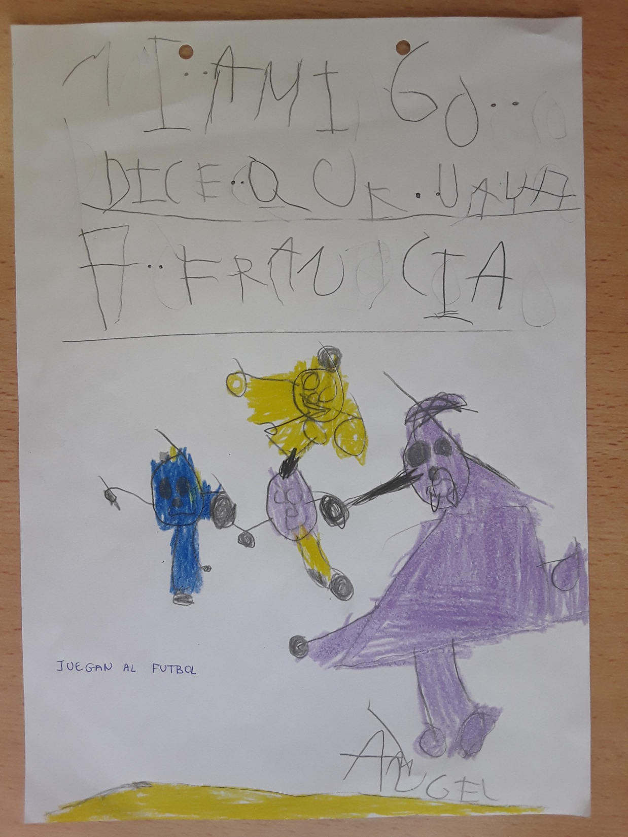
MI AMIGO CLÈMENT DICE QUE VAYA A FRANCIA
JUEGAN AL FUTBOL
MON AMI CLÈMENT DIT QU'IL VA EN FRANCE
JOUER AU FOOTBALL

Slide 20
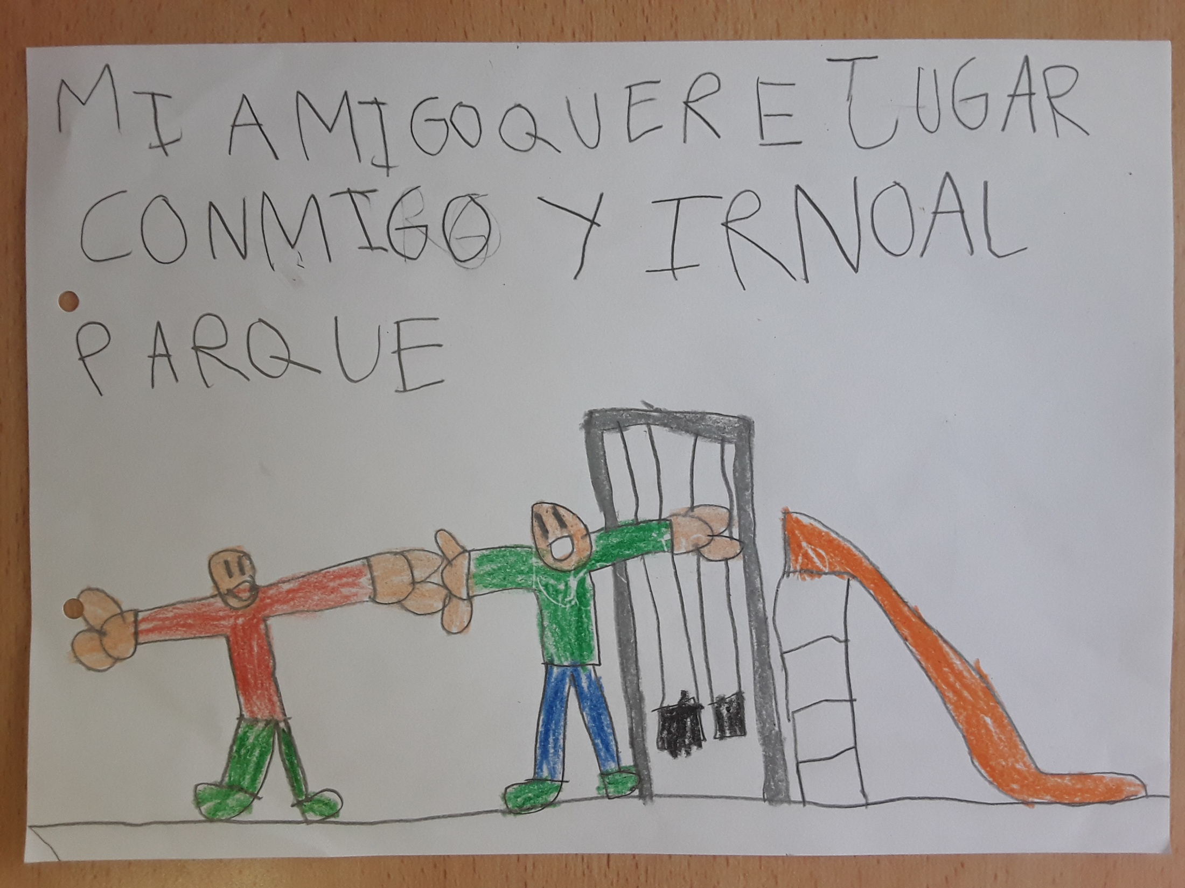
MI AMIGO ZIANE QUIERE JUGAR CONMIGO Y IRNOS AL PARQUE
MON AMI ZIANE VEUT JOUER AVEC MOI ET ALLER AU PARC

Slide 21
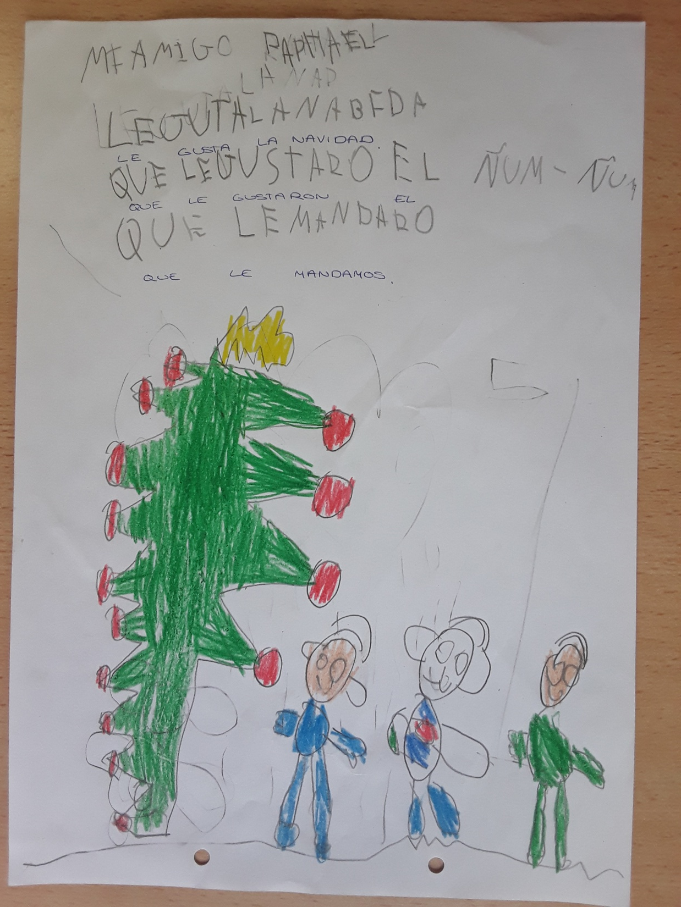
MI AMIGO RAPHAEL LE GUSTA LA NAVIDAD
QUE LE GUSTO EL ÑUM-ÑUM QUE LE MANDAMOS
MON AMI RAPHAEL AIME CHRISTMAS
QUE VOUS AIMEZ LE ÑUM-ÑUM QUE NOUS ENVOYONS

Slide 22
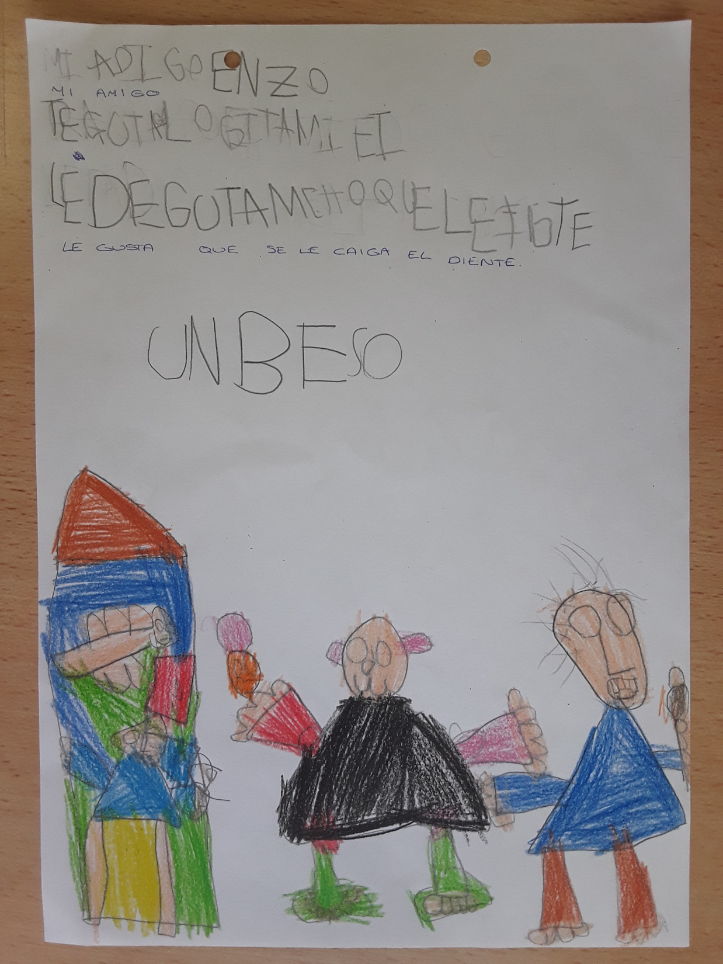
MI AMIGO ENZO LE GUSTA QUE SE LE CAIGA UN DIENTE
MON AMI ENZO AIME QU'UNE DENT EST DÉPOSÉE

Slide 23
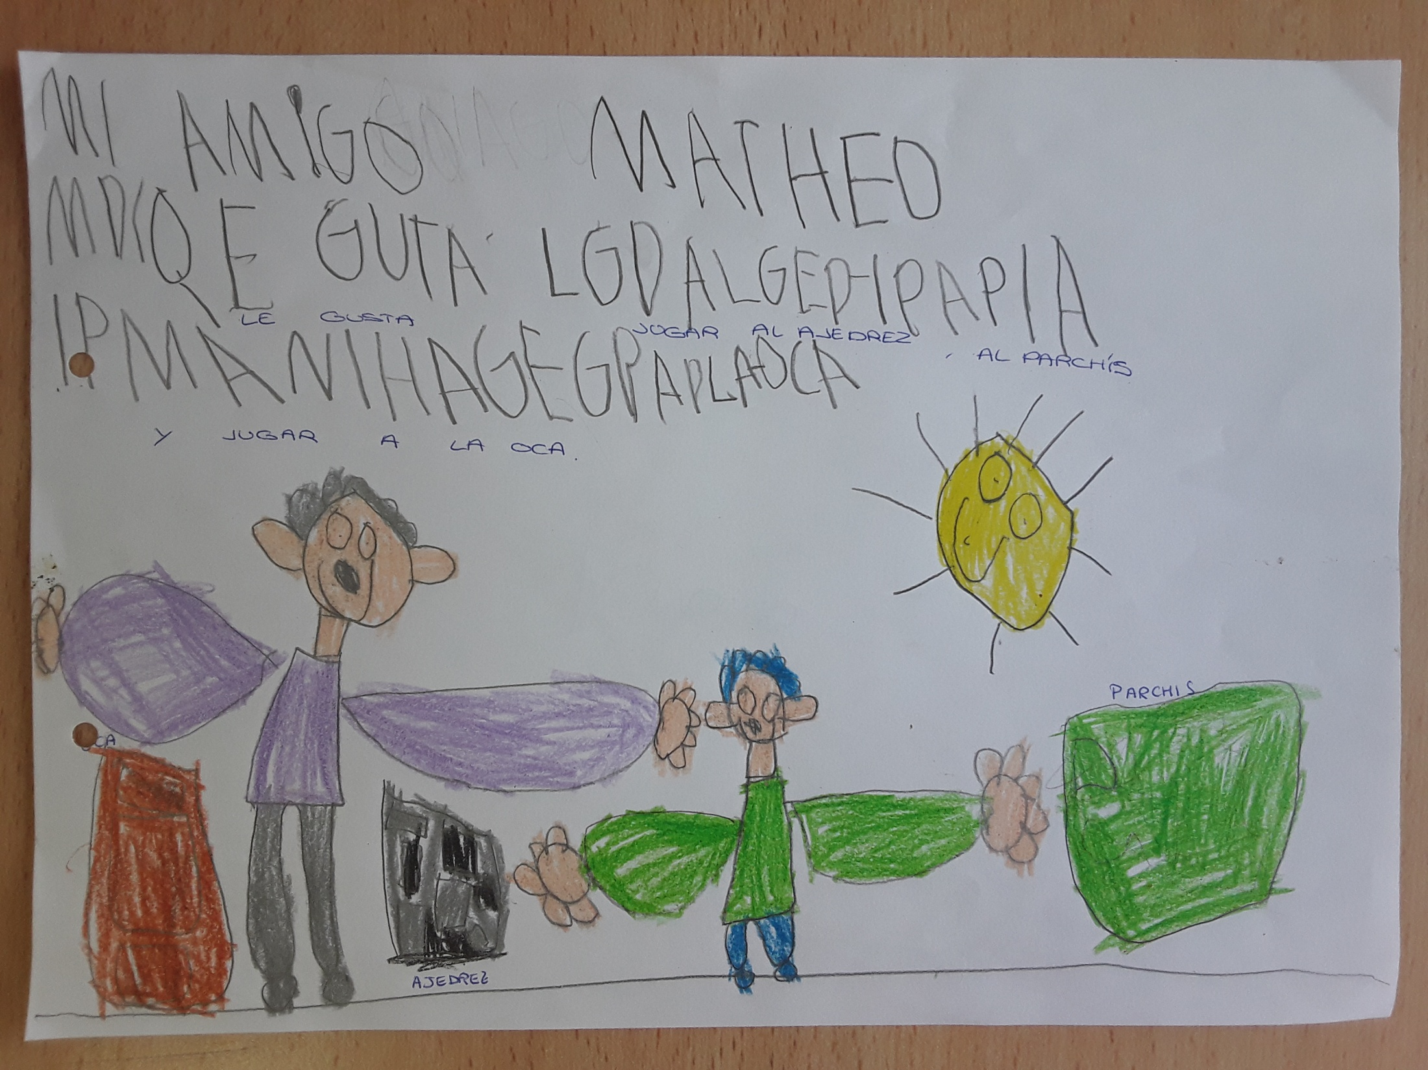
MI AMIGO MATHEO DICE QUE LE GUSTA JUGAR AL AJEDREZ AL PARCHIS Y JUGAR A LA OCA
MON AMI MATHEO DIT QU'IL AIME JOUER DES ÉCHECS À PARCHIS ET JOUER OCA

Slide 24
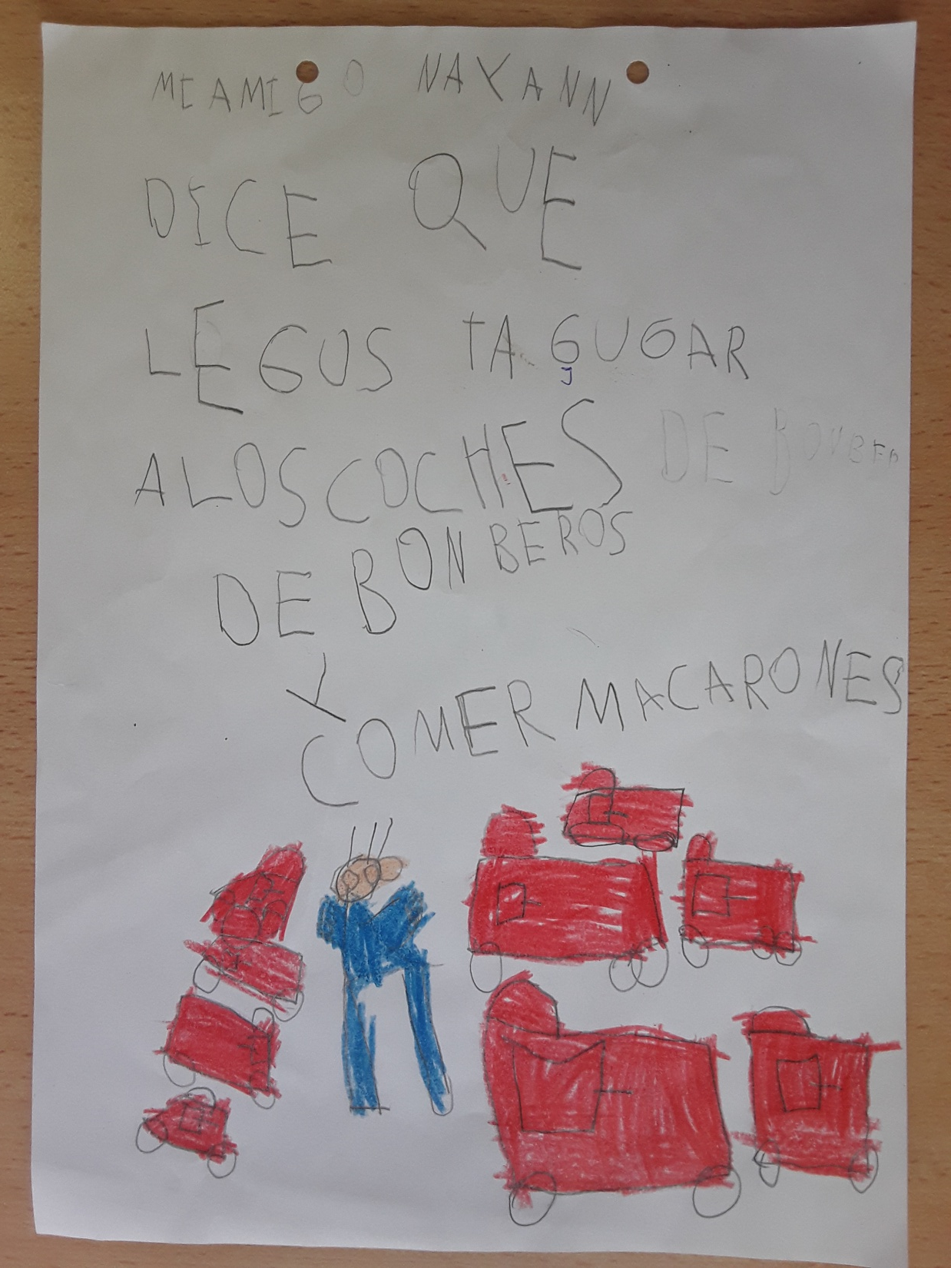
MI AMIGO NAYANN DICE QUE LE GUSTA JUGAR A LOS COCHES DE BOMBEROS Y COMER MACARRONES
MON AMI NAYANN DIT QU'IL AIME JOUER LES VOITURES D'INCENDIE ET MANGER DES MACARRONES

Slide 25
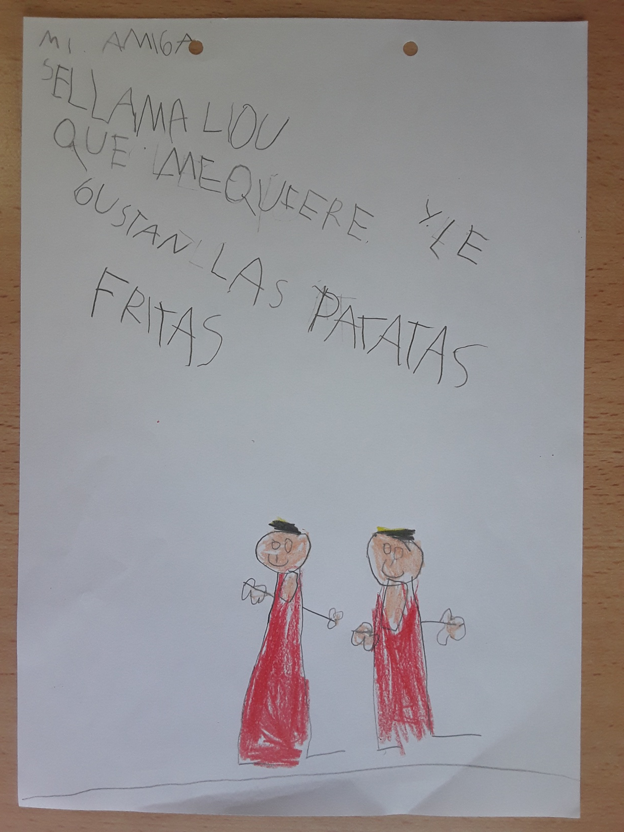
MI AMIGA SE LLAMA LIOU
QUE ME QUIERE Y LE GUSTAN LAS PATATAS FRITAS
MON AMI EST APPELÉ LIOU
QUI M'AIME ET AIME LES POMMES DE TERRE FRITES

Slide 26
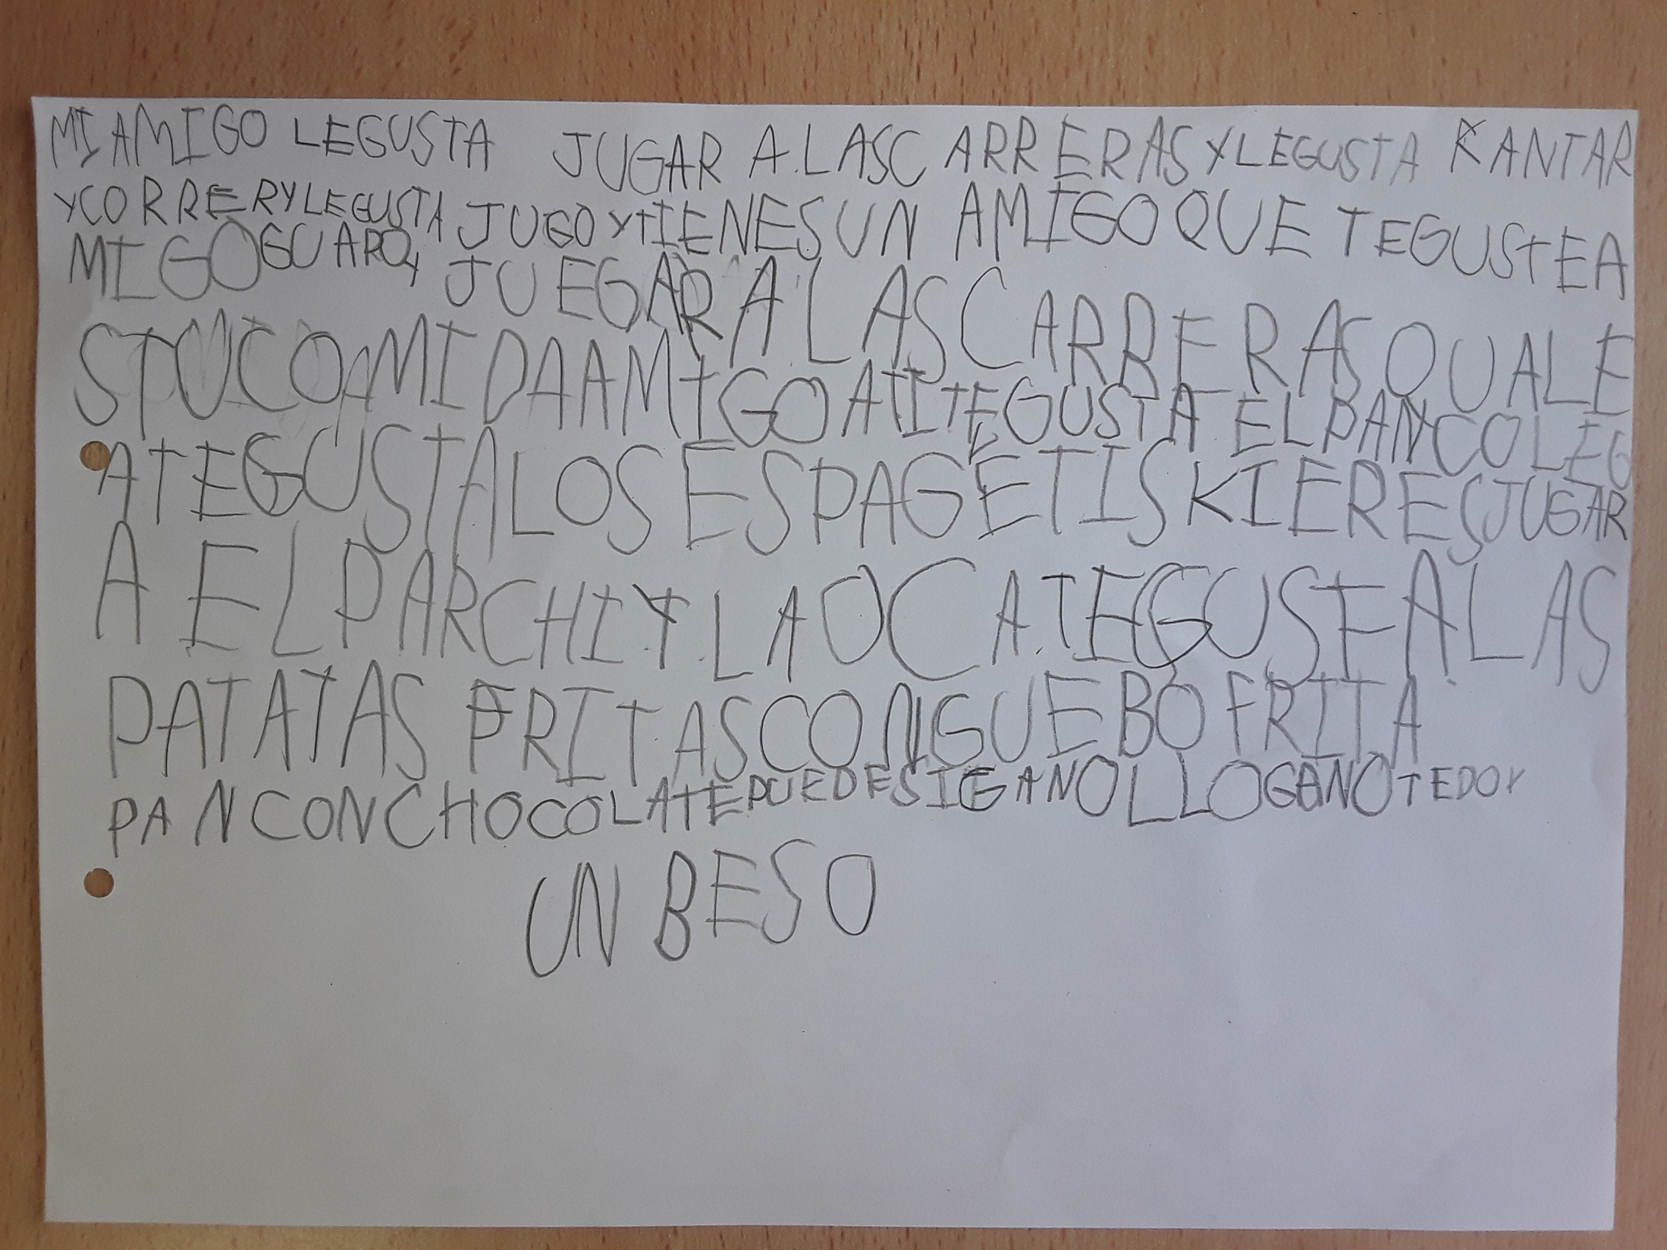
MI AMIGO NOE LE GUSTA JUGAR A LAS CARRERAS Y CANTAR Y CORRER
LE GUSTA LOS ESPAGUETIS EL PAN CON CHOCOLATE Y LAS PATATAS FRITAS CON HUEVO
MON AMI NOE AIME JOUER LES RACES ET CHANTER ET COURIR
AIME LE PAIN DE SPAGHETTI AU CHOCOLAT ET AUX POMMES DE TERRE FRITES AVEC OEUF

